Slide 1

大学物理规范作业
总（05）
相对论效应 洛仑兹变换

Slide 2
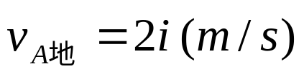
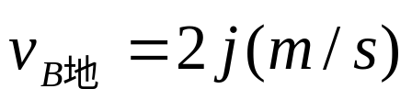
二、选择题
1.在相对地面静止的坐标系内，A、B两船都以2m/s的速度匀速行驶，A船沿x轴正向，B船沿y轴正向。今在A船上设置与静止坐标系方向相同的坐标系（x, y方向的单位矢量用表示），那么在A船上的坐标系中，B船的速度（以m/s为单位）为 【 】
B
解：

Slide 3
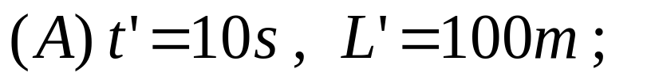
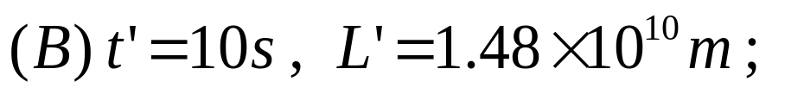
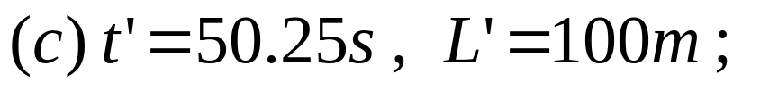
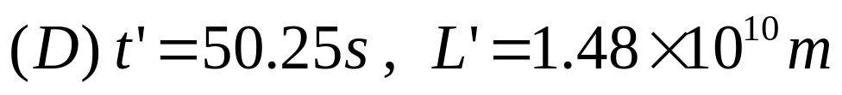
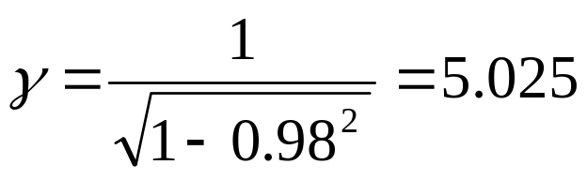



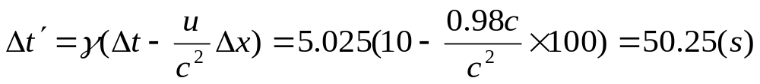
2.一个短跑手在地球上以10s的时间跑完100m,在飞行速度为0.98c的与运动员同向飞行的飞船中的观察者来看，这短跑手跑的时间和距离为：
（D）
分析：以地面为S系，飞船为S’系，

Slide 4
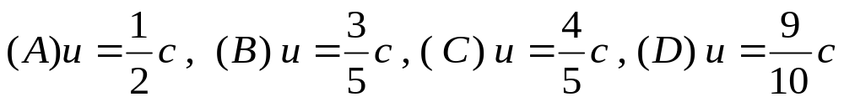
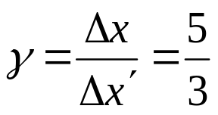

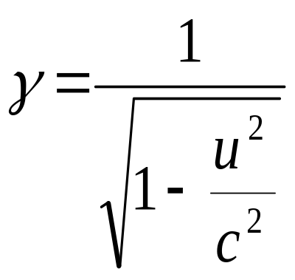
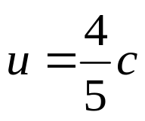
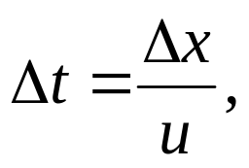
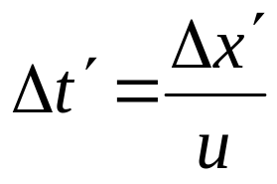


3.一宇航员要到离地球为5光年的星球去旅行。如果宇航员希望把这路程缩短为3光年，则他所乘的火箭相对于地球的速度 应为：
（C）
解：
（1）以地球为S系，火箭为S'系，
根据长度缩短效应，有：
又因为
代入得
（2）地球到星球
根据时间膨胀效应：
解得：

Slide 5
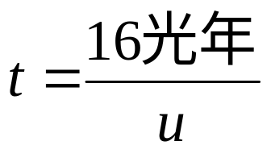
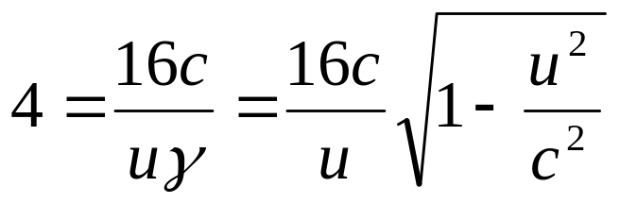
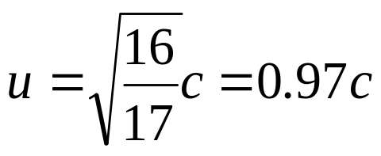
二、填空题
0.97c
1.牛郎星距离地球约16光年,宇宙飞船若以 的匀速度飞行,将用4年的时间(宇宙飞船上的钟指示的时间)抵达牛郎星。
解：（1）设宇宙飞船的速度为u。地球上的观察者测量飞船到达牛郎星所需的时间为：
根据时间膨胀效应，4年为本征时间，有：
解得：

Slide 6
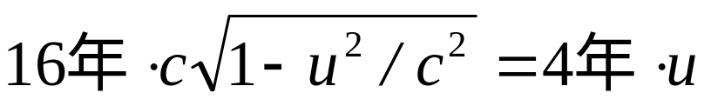
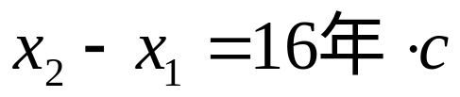
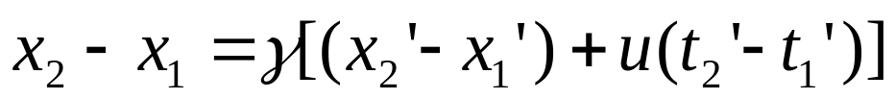
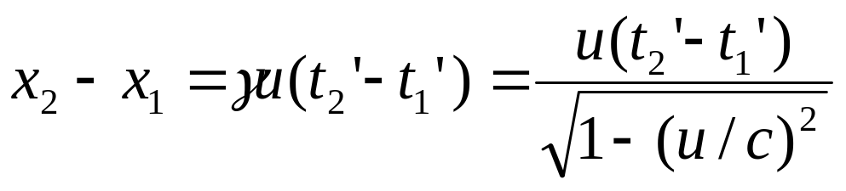
（2）用长度缩短效应求解，16光年为本征长度
（3）直接用洛伦茨变换，地面上
由洛伦茨变换
宇航员在同一地点

Slide 7
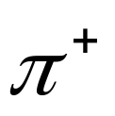
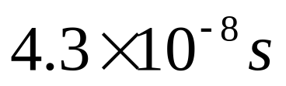
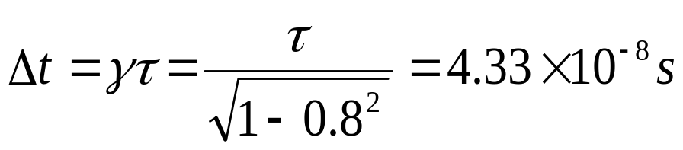
2.测得不稳定 介子的固有寿命平均值是2.6×10⁻⁸ s ，当它相对某实验室以 0.8c 的速度运动时，实验室所测得的寿命应是 。
分析：由时间膨胀原理

Slide 8
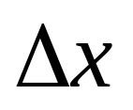
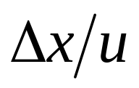
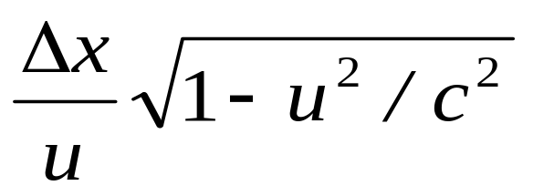
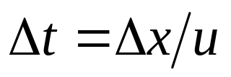
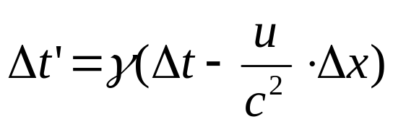



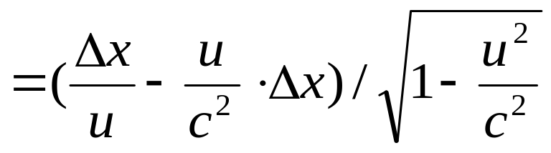


3.在S系中的x轴上相距为 的两处有两只同步的钟A和B，读数相同，在S’系的x’轴上也有一只同样的钟A’，若S’系相对于S系的运动速度为u，沿x轴正方向且当A与A’相遇时，刚好两钟的读数均为零，那么，当A’钟与B钟相遇时，在S系中B钟的读数是 ，此时S’系中A’ 钟的读数是 。
（1）在S系中观察，A'钟与A钟相遇后再与B钟相遇所需的时间为：
解：

Slide 9

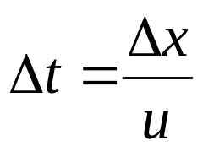
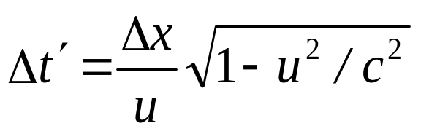
（2）：在钟A’从A运动到B的过程中，对于S’系是同地发生的事情，而对于S系则是异地发生的事情，所以S’系中测得的时间为本征时间。根据时间膨胀效应，有：
又因为
代入得：

Slide 10
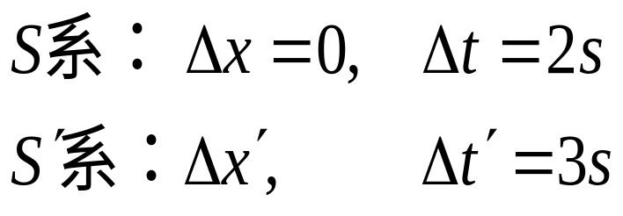
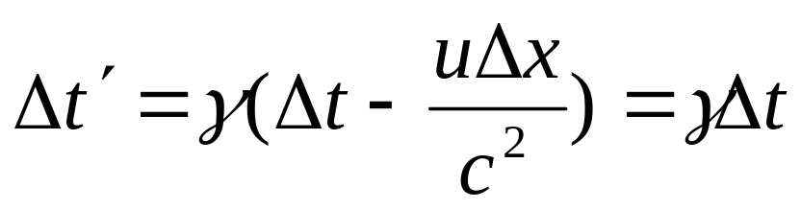
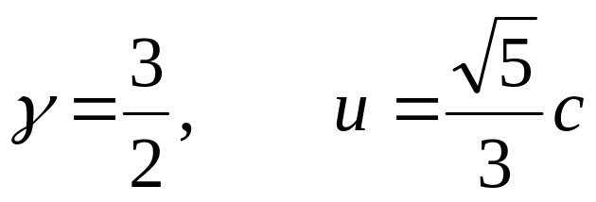
三、计算题
1.在S系中观察到在同一地点发生两个事件，第二事件发生在第一事件之后2s。在S′系中观察到第二事件在第一事件后3s发生。求在S′系中这两个事件的空间距离。
解：由题知
由洛仑兹变换
代入数据，解得：

Slide 11
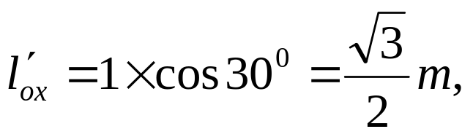
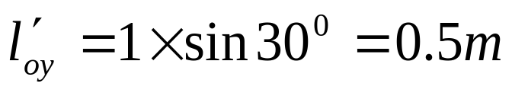
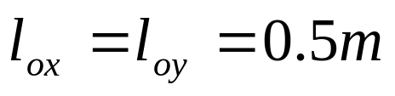
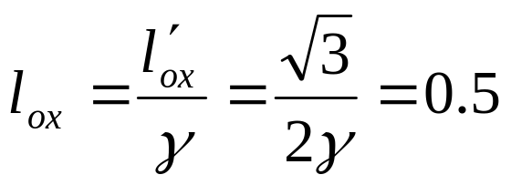
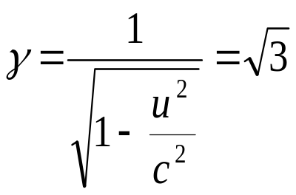

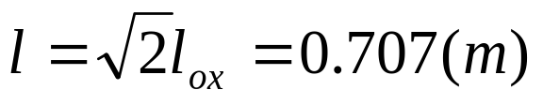
2.一根米尺静止在S'系中，与O'X'轴成30°角，如果在S系中测得该尺与OX轴成45°角，则S'系相对于S系的速度u是多少？S系测得该尺的长度是多少？
解：
S'系中
S系中，尺与OX轴成45°角，
根据长度缩短效应，
解得：
S系测得该尺 的长度为：

Slide 12
大学物理规范作业
总（06）
洛仑兹速度变换 动力学理论

Slide 13
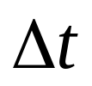
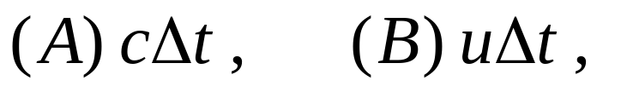
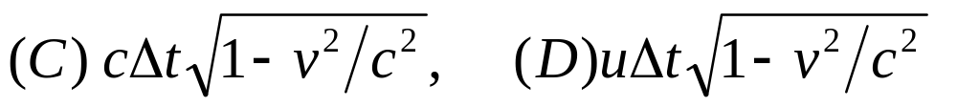
一、选择题
1.宇宙飞船相对地面以速度u作匀速度直线飞行，某一时刻飞船头部的宇航员向飞船尾部发出一个光讯号，经过 （飞船上的钟）时间后，被接收器收到，由此可知宇航员测出的飞船长度为：
（A）
分析：根据光速不变原理可得结论为（A）。

Slide 14
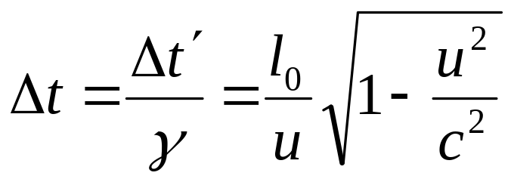
2.两飞船,在自己的静止参照系中测得各自的长度均为100 m，飞船甲测得其前端驶完相当于飞船乙全长的距离需时(5/3)×10⁻⁷s,则两飞船相对速度的大小为:
(A)0.408c (B)0.5c (C)0.707c (D)0.894c
（D）
甲
乙
分析：以甲船为S系，乙船为S’系，设两飞船相对速度的大小为u，
在S’系中测量，飞船甲前端驶过乙船全长需时Δt′＝l₀/u。在S系中，飞船甲测得其前端驶完相当于飞船乙全长的距离需时间(5/3)×10⁻⁷s,由于事件发生于同一地点，故该时间为固有时间。
根据时间膨胀效应，有：
代入数据解得：u=0.894c。

Slide 15
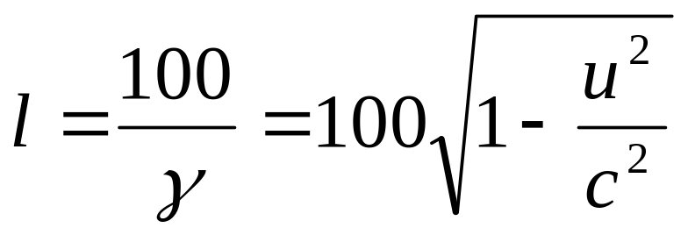
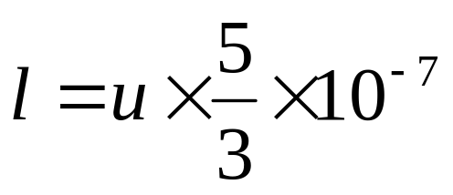
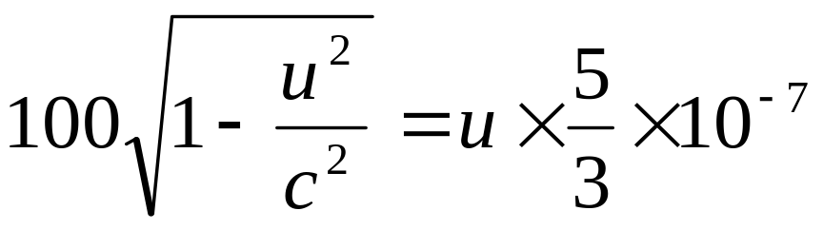
（法二）根据长度缩短效应，飞船甲测得乙船的长度为：
依题意，有
解得：u=0.894c。

Slide 16
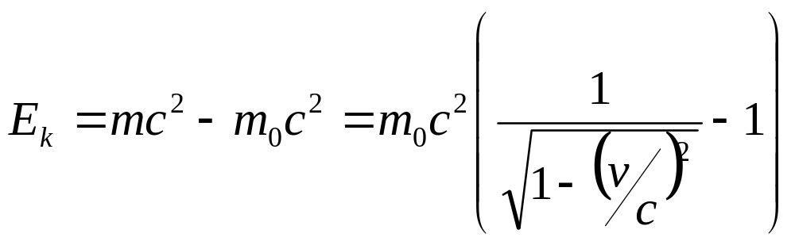
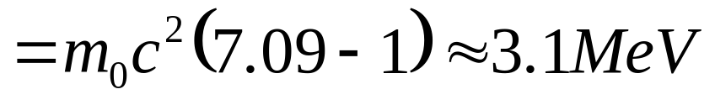
3.一电子运动速度v=0.99c,它的动能是(已知电子的静能为0.51Mev)：
(A)4.0 Mev (B)3.5 Mev (C)3.l Mev (D)2.5 Mev
（C）
分析：

Slide 17







二、填空题
1.一质量均匀的矩形薄板，在它静止时测得其长为a、宽为b，质量为m₀，由此可算出其质量面密度为 。假定该薄板沿长为a的方向以接近光速的速度u作匀速直线运动，此时该板的质量面密度应为 。
分析：
静止时：
运动时：
又根据长度缩短效应：
板的面密度为：

Slide 18


2.一观察者测出电子的质量为静止质量的两倍，则该电子的速度为 。
0.866c
分析：
代入得

Slide 19



3.质子的静止质量m_{p}=1.67265×10⁻²⁷kg,中子的静止质量m_{n}=1.67495×10⁻²⁷kg,一个质子和一个中子结合成的氘核的静止质量m_{d}=3.34365×l0⁻²⁷kg,在结合过程中放出的能量是 Mev,它是氘核静止能量的 倍。
2.22
1.18×10⁻³
分析：

Slide 20






三、计算题
1. 在什么速度下粒子的动量等于非相对论动量的两倍？又在什么速度下粒子的动能等于非相对论动能的两倍？
解:
对动量问题，由题知:
得：
对动能问题，由题知:
由此得：
由此式解得：

Slide 21





2.在北京正负电子对撞机中，电子可以被加速到动能为 试问这种电子的速率和光速相差多少？这样的一个电子动量多大？
解：由
可得
由于
又由于

Slide 22




由于

Slide 23
大学物理规范作业
总（09）
干涉驻波多普勒效应

Slide 24





一、选择题
1.如图所示，两列波长相同的相干波在P点相遇，S₁点的初位相是 φ₁ ，S₁点到P点的距离是r₁，S₂点的初位相是 φ₂ ，S₂到P点的距离是r₂，以K代表零或正、负整数，则P点是干涉极大的条件是：
（D）
(A)r₂-r₁=Kλ
(B)φ₂-φ₁+2π(r₂-r₁)/λ=2Kπ
(C)φ₂-φ₁=2Kπ
(D)φ₂-φ₁+2π(r₁-r₂)/λ=2Kπ
S₁点、S₂点在P点引起的振动分别为：
分析：
根据干涉相长条件，有：

Slide 25






2.两振幅均为A的相干波源S₁、S₂,相距为3λ/4(λ为波长).若在S₁S₂连线上S₁左侧各点合振幅为2A，则两波源的初相差Δφ=φ₂-φ₁为:
（D）
分析：
设在S₁S₂连线上S₁左侧点到S₁的距离为x，
则两波源在S₁S₂连线上S₁左侧各点的位相差为：
根据干涉相长条件，有：

Slide 26
3.一平面简谐波在均匀的弹性介质中传播，在某一瞬
时，媒质中某质元正处于平衡位置，此时该质元:
（ C ）
(A)动能为零，势能最大 (B)动能最大，势能为零
(C)动能最大，势能最大 (D)动能为零，势能为零
分析：
质元经过其平衡位置时具有最大的振动速度，所以动能最大，同时其相对形变也最大，势能也最大。
波动中质元振动动能和弹性势能的这种关系不同于孤立的振动系统。

Slide 27






二、填空题
1.一弹性波在介质中的传播速度u=10³m/s,振幅A=1.0×10⁻⁴m,频率ν=10³Hz,若该介质的密度为ρ=800kg/m³ ,则该波的平均能流密度为__________________；一分钟内垂直通过一面积S=4 ×10⁻⁴m²的总能量为________________。
分析：

Slide 28





2.二列沿相反方向传播的相干波
(SI制)，由三角函数的和差化积
公式，两波所合成的驻波的表达式为
y_{合}=________________________。
解：

Slide 29







三、计算题
位于A、B两点的两个波源S₁、S₂,，振幅相等，频率
都是100Hz，相差为π，若A、B相距30m，波速为400
，以S₁为x轴坐标原点，求AB连线上二者之间因相
干叠加而静止（波节）的各点位置和因相干叠加而振幅
最大（波腹）的各点位置。
S₁
S₂
解：波长
x
o
30
x
30-x
AB连线间（ ）：
若要满足干涉而静止，则

Slide 30


即静止点（波节）位置为：
（米）
若要满足干涉加强点，则
即干涉加强点位置为：
可见在A、B两点是波腹处。

Slide 31





2. 在塔楼上报警的警钟,每隔0.5s响一声,连续不断地响,
某人坐在以V=60km/h的速度向警钟行驶的车中,设空气
中声速为340m/s,则此人在5分钟中可听到多少次警钟
声。
分析:
依题意：
则此人在5分钟内可听到警声

Slide 32
大学物理规范作业
总（10）
双缝 薄膜 劈尖

Slide 33




一、选择题
1.在双缝干涉实验中,屏幕上的P点处是明条纹。若把S₂盖住，并在S₁S₂连线的垂直平分面上放一反射镜(如图),则此时：
（B）
（A）P点处仍为明条纹； （B）P点处为暗条纹； （C）不能确定P处是明条纹还是暗条纹； （D）P处无干涉条纹。
双缝成为洛埃镜，有半波损失
分析：
在双缝干涉实验中P点为明条纹，
所以光程差为：
改为反射镜后，由于镜面反射时存在半波损失，所以光程差变为：
满足暗纹条件。

Slide 34



2.如图,用波长为λ的单色光照射双缝干涉实验装置,若把一折射率为n、劈角为θ的透明劈尖b缓慢地向上移动时(只遮住S₂缝),则屏上的干涉条纹的变化为：
(A)间隔变大,向下移动
(B)间隔不变,向下移动
(C)间隔变小,向上移动
(D)间隔不变,向上移动
（B）
分析：
在加入劈尖后，在O点，光程
且随劈尖的上升， 也增大，
因为中央明纹位置两束光的光程要相等，可知加入劈尖后，零级明纹必须往下移。

Slide 35




加入劈尖后，设某时刻劈尖厚度为e，
根据明纹条件，有：
所以条纹间距保持不变。

Slide 36

3.将厚度为e、折射率为n₂的薄膜镀在折射率为n₃的物质表面，单色平行光自折射率为n₁的透明介质垂直入射到薄膜上，且n₁<n₂>n₃，若λ₁为入射光在n₁中的波长，则该入射光经薄膜上下两表面反射的两束反射光的光程差为：
(A)2n₂e (B)2n₂e-λ/(2n₁)
(C)2n₂e-λ₁n₁/2 (D)2n₂e-λ₁n₂/2
【 C 】
分析：因为n₁<n₂>n₃，可知该入射光在薄膜上表面反射时存在半波损失，而在薄膜下表面反射时无半波损失。
两束反射光的光程差为：2n₂e-λ/2（式中： λ为该入射光在真空中的波长）。
因为入射光在n₁中的波长为λ₁，可知该入射光在真空中的波长为：λ=λ₁n₁，

Slide 37



也可以这样考虑：
取2为上表面的光程，
这里的λ是光在真空中的波长λ=n λ₁。

Slide 38





二、填空题
1.已知杨氏双缝干涉实验中,双缝间的距离为d,双缝与屏的间距为D。现有λ₁和λ₂的两种波长的混合光入射。当λ₂=2λ₁/3时,在距中央亮纹O点的x= 处,两组干涉条纹的亮纹发生第一次重叠, 级次分别为：k₁= 、k₂= 。
2
3
分析：根据双缝干涉的明纹条件
当两组干涉条纹重叠时，这两组干涉条纹的位置重合
即
（K₁、K₂只能取整数）
所以，干涉条纹的亮纹发生第一次重叠时， 级次分别为：k_{l}＝2 ，k₂＝3 。

Slide 39



2.用白光垂直照射在置于空气中的均匀肥皂膜的一个面上(肥皂膜折射率n=4/3),沿法线方向观察到肥皂膜的另一面(背面)呈绿色(绿光波长λ=500nm),则此肥皂膜的最小厚度为 nm。
187.5nm
分析：
光线②在上、下表面都没有发生半波损失（光密到光疏） ，而光线①是透射光，无需考虑半波损失，
所以两束光线的光程差满足:
因此
上表面
e
当k=1时，厚度最小
下表面
①
②
本题亦可用反射绿光满足干涉相消条件来求解。

Slide 40



3.照相机的镜头表面上镀有MgF₂增透膜,若波长为λ的单色光自空气垂直照射到镀膜上,要使透射光线加强,则MgF₂薄膜的最小厚度应为e= 。（n_{玻璃}>n_{MgF2}>n_{空气}）
空气
MgF₂
分析：
玻璃
对于透射光，在MgF₂膜的上表面反射时 (n_{MgF2}＞n_{空气})没有半波损失，在MgF₂膜的下表面反射时 (n_{MgF2}<n_{玻璃})有半波损失，
所以光程差为
（干涉加强）
当k=1时，厚度最小
本题亦可用反射光满足干涉相消条件来求解。

Slide 41







三、计算题
1. 用很薄的玻璃片盖在双缝干涉装置的一条缝上，这时屏上零级条纹移到原来第七级明纹的位置上。如果入射光的波长λ=550nm，玻璃片的折射率n=1.58，试求此玻璃片的厚度。
解：
设所加玻璃片厚度为t，盖在s₂缝上
原来第七级明纹处两缝发出的光的光程差为：
加玻片后此处为零级明纹，光程差为：
解以上两式可得：

Slide 42





2.有一劈尖,折射率n=1.4,劈尖角θ=10⁻⁴rad,在某单色光的垂直照射下,可测得两相邻明纹之间的距离为0.25cm，求：(1)此单色光的波长；(2)如果劈尖长为3.5cm，那么总共可出现多少条明条纹？
解：
（1）因为
光在上表面反射时（光疏到光密）有半波损失；在下表面反射时，（光密到光疏）无半波损失。
光程差为：
相邻明纹的厚度差为

Slide 43




(2)法一：因为在劈棱处为暗纹，且
所以总共可出现明纹14条。
法二：劈尖最大厚度为：

Slide 44
大学物理规范作业
总（11）
牛顿环 单缝衍射

Slide 45

一、选择题
1.在平凸透镜放在工件表面进行“牛顿环”实验中,观察到干涉圆条纹上出现向外凸出的畸形,如图所示,则与条纹畸形部分相应的工件表面缺陷为：
（A）
(A)凸起 (B)凹陷 (C)左凹右凸 (D)左凸右凹
分析：
根据等厚干涉的特点：在相同厚度的地方出现相同级数的条纹。
现条纹干涉圆条纹上出现向外凸出的畸形，可判断工件表面与条纹弯曲处对应的部分是凸起的（否则不会等厚度）。
类似劈尖，条纹弯向棱边，是凹缺陷，反之为凸。

Slide 46

2.夫琅和费单缝衍射实验中,波长为λ的单色光垂直入射在宽度a=5λ的单缝上,对应于衍射角为30°方向，单缝处波面可分成的半波带数目为：
（C）
分析：
所以单缝处波面可分成的半波带数目为m=5个。

Slide 47


3.在如图所示的单缝夫琅和费衍射实验装置中,S为单缝、L为透镜、C为放在L的焦平面处的屏。当把单缝S垂直于透镜光轴稍微向上平移时,则屏幕上的衍射条纹将：
（B）
分析：
条纹的位置由衍射角决定,
中央明纹在透镜主焦点上。单缝向上或向下平移一个小距离时，其衍射角没有变化，入射光仍平行光轴，光程差不变，衍射条纹位置不变。
又因为相邻条纹间距为Δx=fλ/a，可见此时条纹间距也没有变化。

Slide 48

二、填空题
l.在夫琅和费单缝衍射的实验中,波长为λ的单色光垂直入射在缝宽a=10λ的单缝上,则在衍射角为30°的方向上,屏上出现的相应条纹是第 级 纹。
5
暗
分析：
依题意
满足单缝衍射暗纹公式，并且级数为k=5

Slide 49


2.平行单色光垂直入射于单缝上,观察夫琅和费衍射,若屏上P点处为第2级暗纹,则单缝处波面相应地可分为 个半波带。若将单缝宽度缩小-半,则P点将是第 级 纹。
4
1
暗
分析：
所以可分割成4个半波带。
若将单缝宽度缩小一半，
所以，P点是第1级暗纹。

Slide 50






3.波长为λ=480nm的平行光垂直照射于缝宽a=0.40mm的单缝上，单缝后透镜的焦距f=80cm，当单缝两边缘点A、B射向P点的位相差为π时，P点离透镜焦点O的距离等于 m。
4.8×10⁻⁴
分析：
如图所示，过A作AC⊥BC，则单缝两边缘点A、B射向P点的光程差为：
因为单缝两边缘点A、B射向P点的位相差为π，可知这两子波光线到P点的光程差为π/2。
因为

Slide 51





三、计算题
1.在牛顿环实验中,使用入射光波长为0.63μm,并测得从中心向外数第K环和第K+15环的半径分别为0.70mm和l.7mm。求平凸透镜的曲率半径R=?
解：

Slide 52







2.若有一波长为λ=600nm的单色平行光垂直入射在宽度a=0.60mm的单缝上,单缝后面放置一凸透镜,焦距f=40cm。求:(1)屏上中央明纹的宽度;(2)若在屏上P点观察到一明纹,且OP距离为1.4mm（O为焦点）,问:P点处是第几级明纹?对P点而言单缝处波面可分成几个半波带?
解：
（1）两个第一级暗纹中心间的距离即为中央明纹的宽度。
由单缝衍射暗纹公式
中央明纹的宽度为：

Slide 53






（2）由单缝衍射明纹公式
所以，在屏上P点处是第3级明纹。
故可分为7个半波带。

Slide 54
大学物理规范作业
总（12）
光栅衍射 偏振 双折射

Slide 55





一、选择题
1.某元素的特征光谱中含有波长分别为λ₁=450nm和λ₂=750nm的光谱线。在光栅光谱中,这两种波长原谱线有重叠现象,重叠处λ₂的谱线的级数将是:
（D）
分析：
根据光栅干涉的主极大条件
谱线重叠时满足：
即：
（K₁、K₂必须为整数）

Slide 56




2.一束光是自然光和线偏振光的混合光,让它垂直穿过一偏振片,若以此入射光束为轴旋转偏振片,测得透射光强最大值是最小值的5倍,那么入射光束中自然光和线偏振光的光强比值为：
（A）
（A） 1/2; （B） 1/5; （C） 1/3; （D） 2/3
分析：设自然光光强为I₀，线偏振光光强为I₁。
根据马吕斯定律，有：
依题意，有：

Slide 57

3.如图所示，abcd为一块方解石的一个截面，ab为垂直于纸面的晶体平面与纸面的交线。光轴方向在纸面内且与ab成一锐角θ,一束平行单色自然光垂直于ab端面入射。在方解石内分解为o光和e光,则：
（C）
(A)o光和e光传播方向相同,振动方向互相垂直
(B)o光和e光传播方向相同,振动方向互相不垂直
(C)o光和e光传播方向不相同,振动方向互相垂直
(D)o光和e光传播方向不相同,振动方向互相不垂直
分析：
因为入射光方向与光轴成一夹角θ，所以o光和e光传播方向不相同。
又因为入射光在主截面内，此时o光和e光的主平面与主截面重合，所以o光和e光的振动方向互相垂直。

Slide 58




二、填空题
1．波长λ=55Onm的单色光垂直入射于光栅常数为a+b=2×10⁻⁴cm的平面透射光栅上,可观察到光谱线的最高级次为第 级；共有 条主级大亮纹。
3
7
分析：
根据光栅的干涉相长条件:
可得：
共有 主极大，分别为

Slide 59



2.要使一束线偏振光通过偏振片之后振动方向转过90°,至少需要让这束光通过 块理想偏振片;在此情况下,最大的透射光强是原来光强的 倍。
2
1/4
分析：
至少需要通过二块偏振片,设二偏振片的夹角为θ。
入射光线的振动方向与第二块偏振片偏振化方向的夹角为90⁰，
则入射光振动方向与第一块偏振片的夹角为（90⁰-θ）。
设入射光光强为I₀，根据马吕斯定律,出射光的光强为：
当 时，
出射光的光强最大，

Slide 60
3.在双折射晶体内部,频率相同而电振动方向不同的线偏振光,沿光轴传播时,它们的传播速度是 的(填“相同”或“不同”)。
相同

Slide 61






三、计算题
1.波长为λ=500nm单色光,以30°入射角照射在光栅上,发现原在垂直入射时的中央明纹的位置现在改变为第2级光谱线的位置,求:(1)此光栅每厘米上共有多少条缝?(2)最多能看到几级光谱线?共可看到几条谱线?
解：（1）
垂直入射时光栅干涉的主极大条件为：
中央明纹处，对应的级数为K/=0，
斜入射时，光栅干涉的主极大条件为：
依题意，

Slide 62









每厘米上的缝数为
（2）由
令 可得：
只能取
令 可得：
只能取
所以能看到的最高级别的光谱为第5级。
共可看到7条谱线：

Slide 63




2.自然光入射到两个互相重叠的偏振片上。如果透射
光强为（1）透射光最大强度的三分之一，或（2）入射光强度的三分之一，则这两个偏振片的偏振化方向间的夹角是多少？
解：(1)自然光入射，两偏振片同向时，透过光强最大，为I₀/2。
当透射光强为（I₀/2）/3时，由马吕斯定律，
两偏振片的偏振化方向夹角为
（2）由于透射光强I’为

